Slide 1
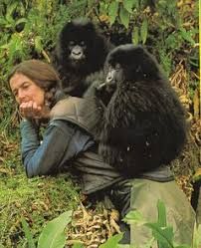
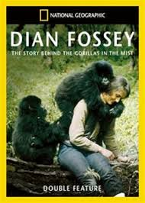
UNIT 9 Lesson 1
become-became- become= γίνομαι
hold-held-held= κρατώ
go-went-gone= πηγαίνω
decide= αποφασίζω
protect= προστατεύω
newspaper= εφημερίδα
article= άρθρο
reporter= δημοσιογράφος
magazine= περιοδικό
cover= εξώφυλλο
University= Πανεπιστήμιο
look after= φροντίζω
poacher= λαθροκυνηγός
steal-stole-stolen= κλέβω
defend= υπερασπίζω
receive= λαμβάνω
contact sb= έρχομαι σ’ επαφή
tie= δένω
speak-spoke-spoken=μιλώ

Slide 2
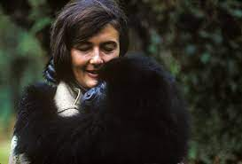
wire= σύρμα
hurt-hurt-hurt= πληγώνω
adult= ενήλικας
leave-left-left= φεύγω, aφήνω
pay-paid-paid= πληρώνω
however = ωστόσο
animal species= είδος ζώου
extinction= εξαφάνιση
“When you realize the value of all life, you dwell less on what is past and concentrate on the preservation of the future.” — “Gorillas in the Mist”

